Slide 1

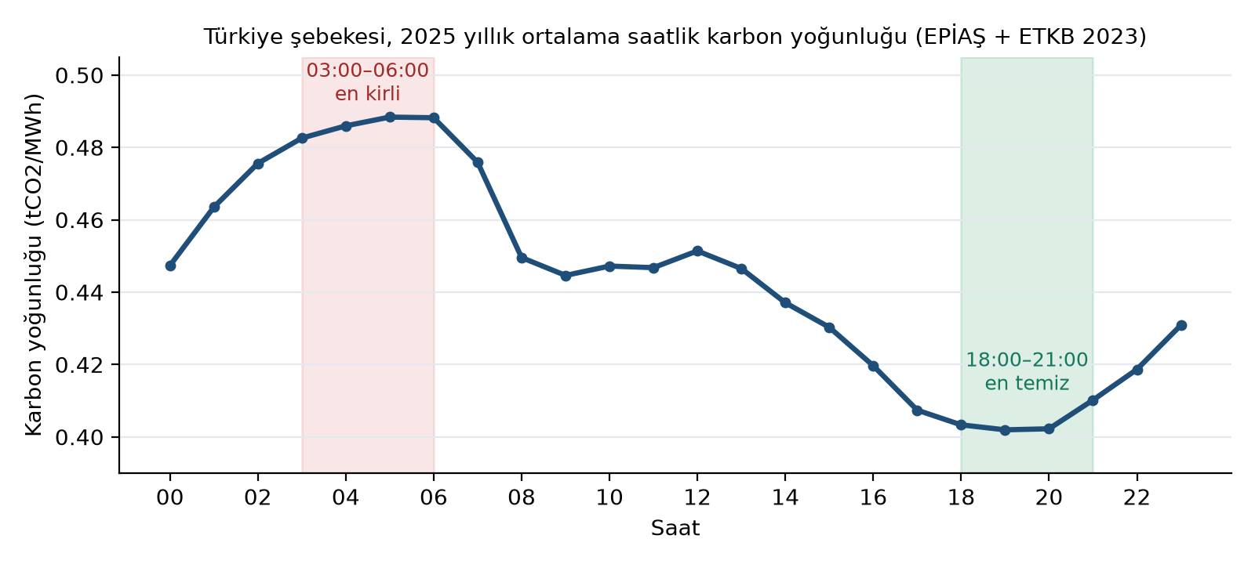
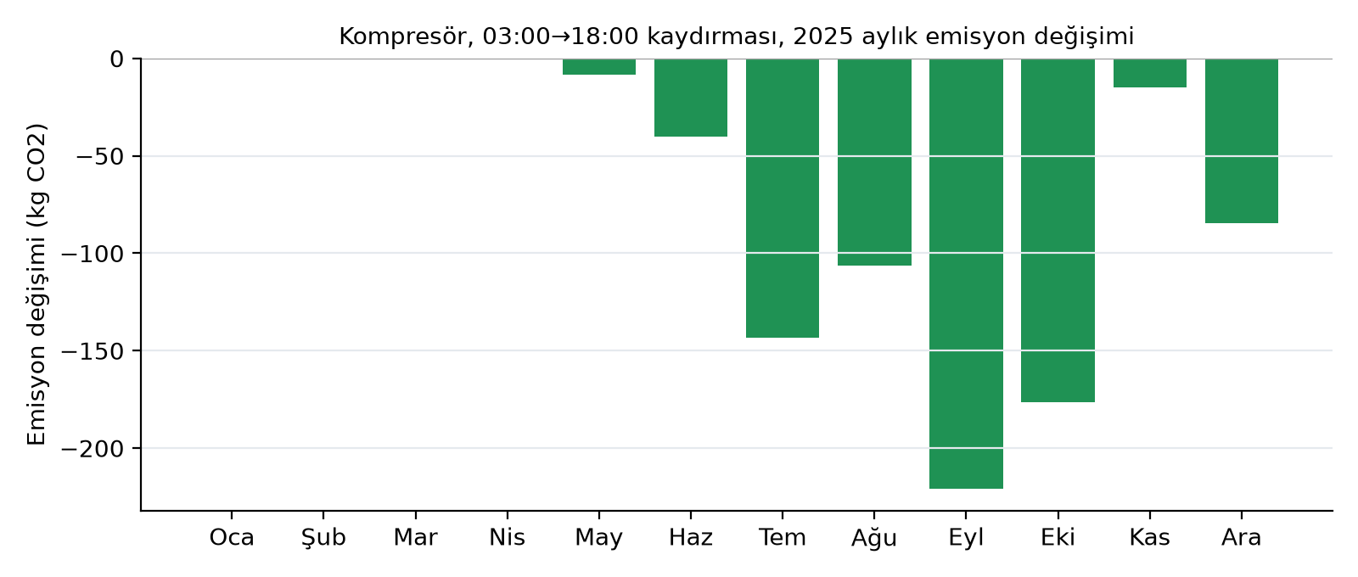
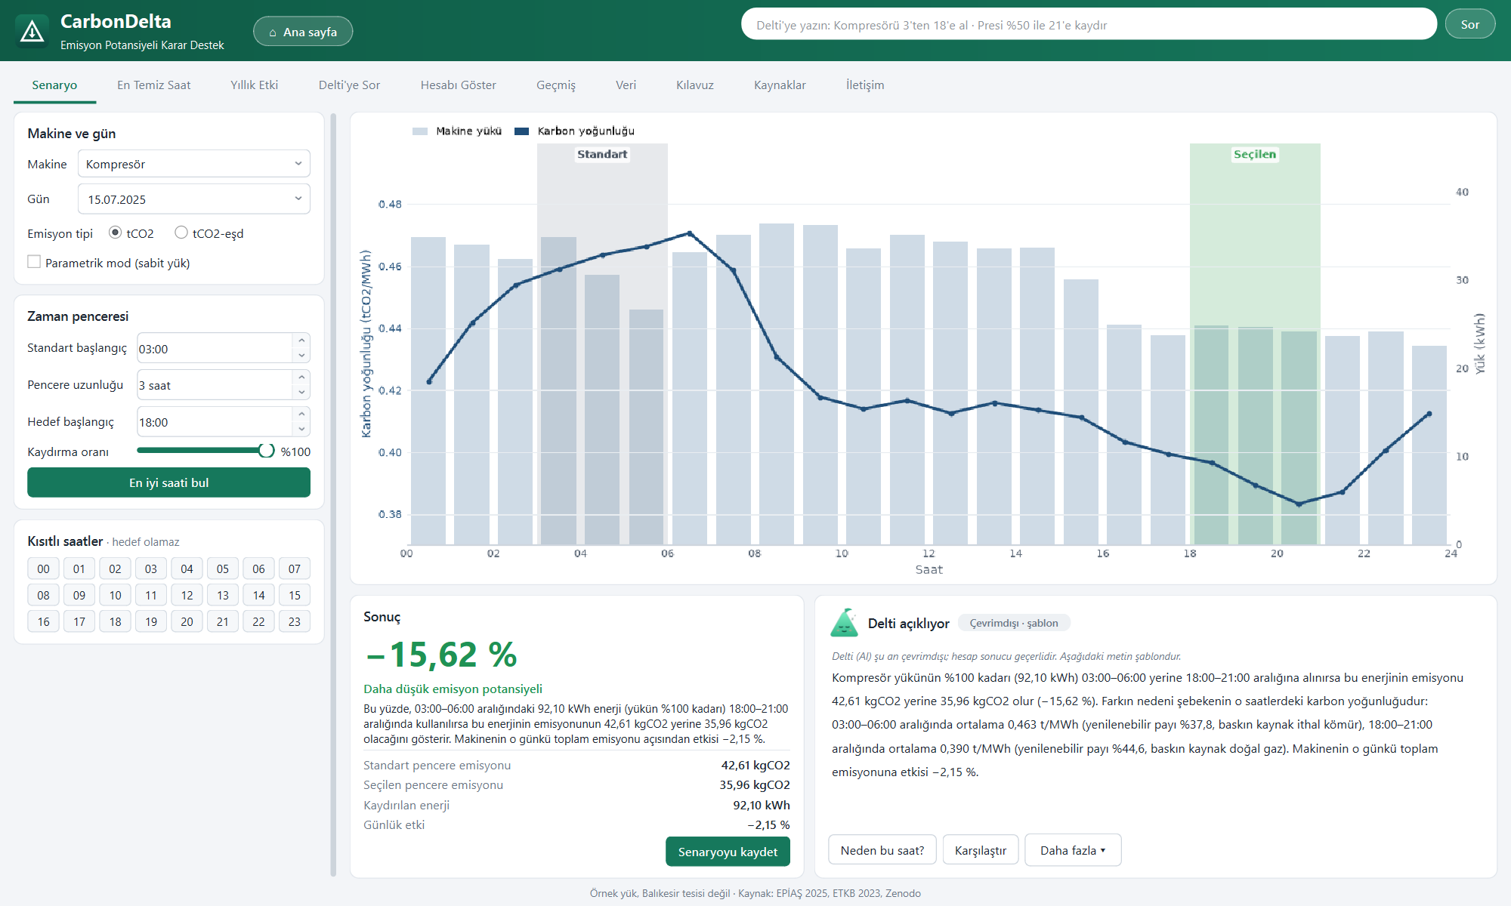
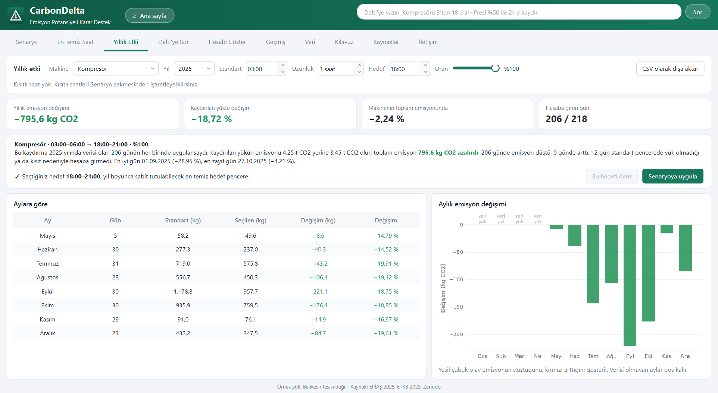
CarbonDelta
Endüstriyel elektrik yüklerini daha düşük karbonlu saatlere kaydırmak için yapay zekâ destekli karar destek yazılımı
[Sunumu yapacak kişi], İsmail Ali ASLAN, Emin Burak ÖZTÜRK · Danışman: Öğr. Gör. Ali ERFİDAN
Balıkesir Üniversitesi · Tema: Yeşil Teknolojiler ve Döngüsel Ekonomi
%17,7
−%15,62
−%18,72
≈86 kg
en kirli ve en temiz saat
arasındaki karbon farkı (2025)
örnek gün, kaydırılan
yükün emisyonu
aynı kaydırma,
2025 yıl geneli
kaydırılan her 1 MWh
için daha az CO2
Problem
Yöntem
Şebekedeki üretim karışımı saat saat değişir; aynı 1 kWh elektrik tüketildiği saate göre farklı miktarda CO2 taşır. Fabrikalardaki kompresör, pres ve karıştırıcı gibi yükler birkaç saat kaydırılabilir, ancak bunun etkisini hızlı ve güvenilir hesaplayan bir araç yoktur. İklim Kanunu ile kurulan Türkiye ETS ve AB SKDM (CBAM), ürün başına emisyonu bir rekabet koşuluna dönüştürmektedir.
EPİAŞ 2025 saatlik üretimi × ETKB 2023 emisyon faktörleri → her saatin karbon yoğunluğu CI(h). Kaydırılan enerjinin standart (B) ve hedef (S) penceredeki emisyonu karşılaştırılır.
B = Σ p·kWh(s+i)·CI(s+i) S = Σ p·kWh(s+i)·CI(t+i)
Değişim = (S − B) / B × 100
Bulgular
Makine | Gün | Değişim | Yükte
Kompresör | 206 | −796 kg | −%18,7
Otomasyon ve taşıma | 340 | −43 kg | −%17,5
Karıştırıcı | 24 | −31 kg | −%16,0
Ana pres | 267 | −496 kg | −%17,2
Yardımcı tesis | 323 | −205 kg | −%17,8
Toplam |  | −1.570 kg | −%18,0
Örnek yükler (açık veri seti), 03:00–06:00 → 18:00–21:00, 2025 · Balıkesir tesisi değildir.
Uygulama
Yenilik
Ticarileşme
Sınırlılık
Saatlik ve makine bazlı hesap · sayıları otomatik doğrulanan yapay zekâ (Delti) · internetsiz çalışma · kullanıcının kendi verisini eklemesi
Enerji yoğun KOBİ'ler, OSB'ler, ihracatçılar ve danışmanlar · yıllık lisans + kurulum hizmeti · Balıkesir'de pilot
Ortalama karbon yoğunluğu (gösterge niteliğinde) · örnek yük · marjinal faktör ve saha doğrulaması yol haritasında
Kaynak: EPİAŞ Şeffaflık Platformu 2025 · ETKB 2023 Emisyon Faktörleri · Zenodo imalat yük verisi · İletişim: ismailaliaslan11@gmail.com

